Slide 1

深入理解计算机系统
班 级：2015网络编程
学 号：20151104699
姓 名: 苏晴
指导教师：朝力萌
完成日期：2016.12.19

Slide 2
一、计算机的组成部分及其功能
1.1 计算机的组成部分
计算机硬件系统按照工作原理可以分为五大部分：
运算器，控制器，存储器，输入设备和输出设备。
这五部分缺一不可，缺少任何一个都无法构成一个完整的计算机。

Slide 3
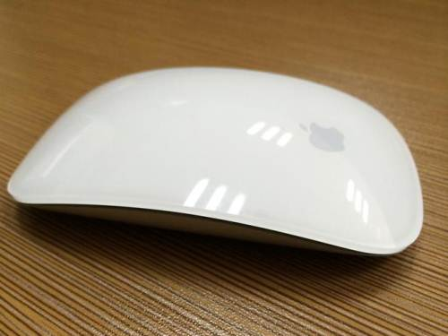
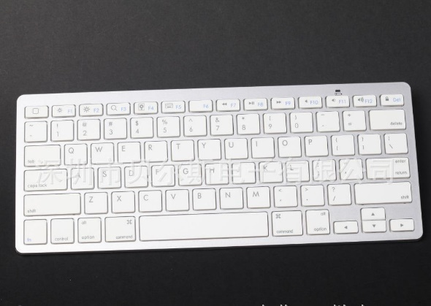
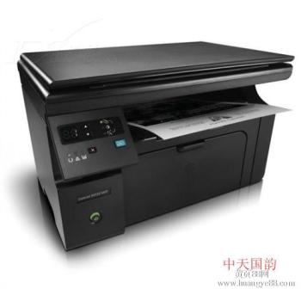
1.1.1输入设备：
将数据，程序，文字符号，图像，声音等信息输送到计算机中以用来告诉计算机做应该做什么。常用的输入设备有键盘，鼠标，触摸屏，数字转换器等。1.1.2输出设备：
1.1.2输出设备：
输出设备是计算机硬件系统的终端设备，没有输出设备的计算机是没有意义的，它用于接收计算机数据的输出显示，打印，声音，控制外围设备操作等。
鼠标 键盘 打印机

Slide 4
1.1.3存储器：
存储器就是计算机中用来存储数据的部件，如果没有存储器计算机的数据就没有办法存放在一个固定的部位。存储器有两种，分别叫做内存储器和外存储器。
①内存储器（内存）：
内存储器直接与CPU相连接，存储容量较小，但速度快，用来存放当前运行程序的指令和数据，并直接与CPU交换信息。
②虚拟内存技术：
匀出一部分硬盘空间来充当内存使用。当内存耗尽时，电脑就会自动调用硬盘来充当内存，以缓解内存的紧张。
③动态存储分配：
动态内存分配就是指在程序执行的过程中动态地分配系统的内存或者 回收分配的内存的方法。动态内存分配是由系统根据程序的需要即时的分配，这样可以避免内存空间的过度使用。

Slide 5
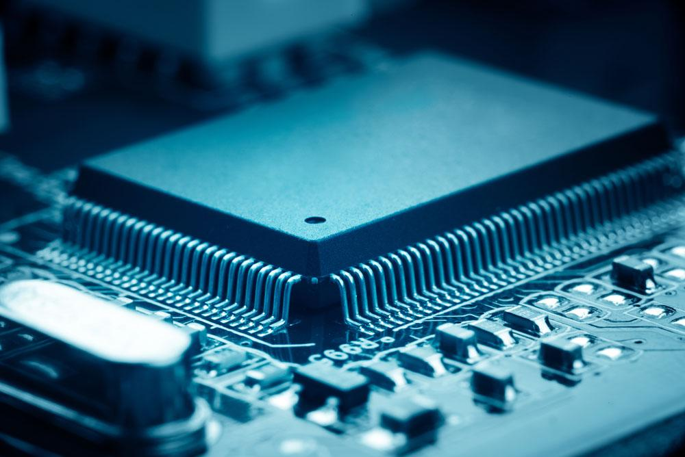
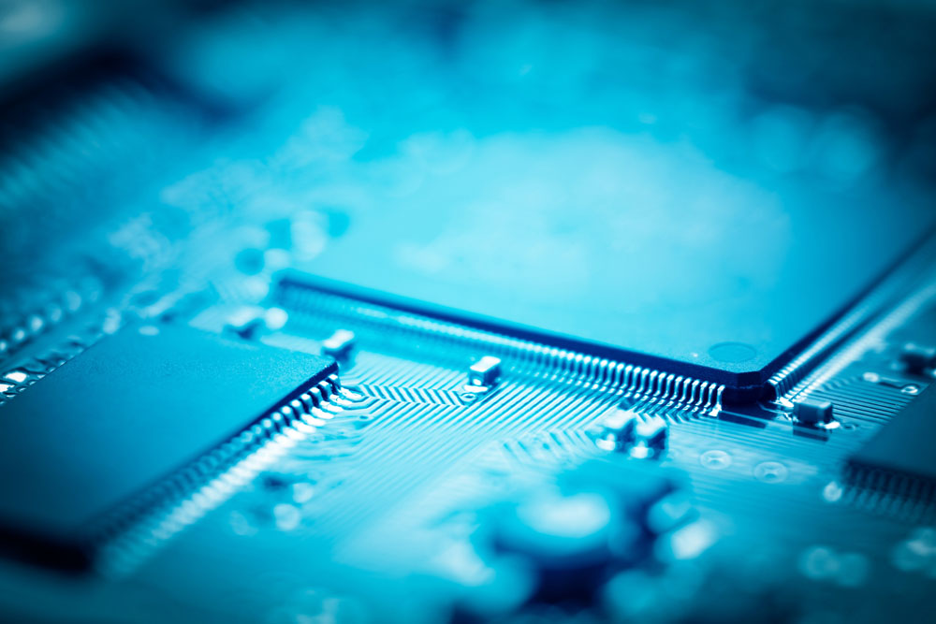
1.1.4中央处理器：
中央处理器（CPU），电脑中的核心配件，相当于一个人的大脑。其功能是解释计算机指令以及处理计算机软件中的数据，对输入设备输入进来的指令进行处理，电脑中所有操作都由CPU负载读取指令，对指令译码并执行的核心部件。

Slide 6
1.2计算机是如何工作的
开启电源，首先启动的是计算机的基本输入输出系统， “叫醒”各个部件，从CPU，屏幕，键盘，鼠标，光驱等等再启动这些组件的程序，最后启动了硬盘上的操作系统，计算机就开始工作了。接下来当我们利用键盘输入数据，数据通过总线进入CPU，CPU下达指令给暂时存放数据的内存，内存将这个数据传送出去，显示在屏幕上。如果我们要将数据存盘，存盘信息会来到CPU，由CPU下达指令给内存，将这个数据写入硬盘。这就是计算机的工作流程。

Slide 7
二、指针学习心得
2.1什么是指针
指针是C语言中的一个重要特性，它以统一的方式，对不同数据结构的元素产生引用。
2.2指针的作用
指针可以用来有效地表示复杂的数据结构，可以用于函数传递并达到更加灵活使用函数的目的，使C语言程序的设计更加灵活。

Slide 8
2.3指针的类型分析
从语法的角度看，把指针声明语句里的指针名字去掉，剩下的部分就是这个指针的类型。这是指针本身所具有的类型。举个例子：
（1）int*ptr；//指针的类型是int*
（2）char*ptr;//指针的类型是char**
（3） int**ptr;//指针的类型是int**

Slide 9
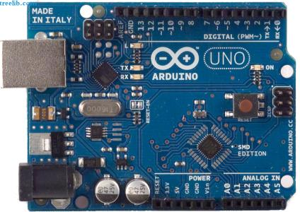
三、对Arduino系统的认识
3.1 什么是Arduino
Arduino可以让你的计算机拥有感应、控制真实世界能力，而不仅局限于键盘、鼠标、屏幕、扬声器等单一的标准I/O设备。
3.2 Arduino的作用
Arduino可用于开发交互式对象，采用各种开关或传感器输入，控制各种灯，电机和其他物理输出。Arduino的项目，可以独立，或者与计算机上运行的软件通信。
Arduino开发板

Slide 10
谢谢老师的审阅！

